Slide 1

数据挖掘竞赛汇报
DATE MINING
计算机学院 张文欣 19020138

Slide 2

目 录
CONTENTS
赛题简介
数据探索
求解过程
竞赛排名
PART ONE
PART TWO
PART THREE
PART FOUR

Slide 3
赛题简介

Slide 4
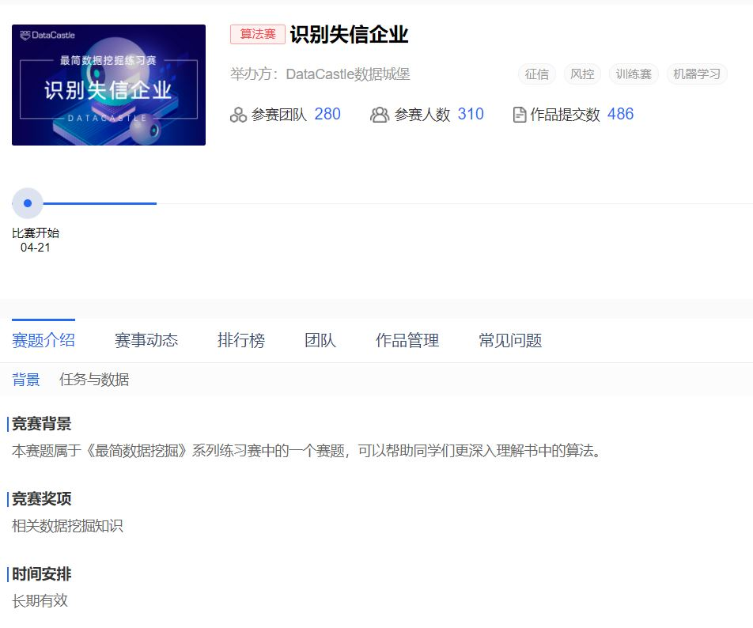
赛题简介
根据企业财务信息识别该企业是否可能成为失信企业
赛题来源：DataCastle
赛题类型：长期赛
https://js.dclab.run/v2/cmptDetail.html?id=360

Slide 5
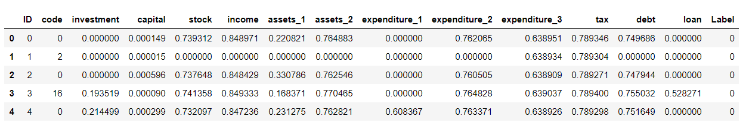

数据概览
赛题数据共3个csv文件，包括一个训练集，一个测试集，一个提交模板。数据集较小，因此训练及分类时间较短。

Slide 6
数据探索

Slide 7
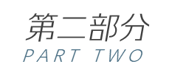
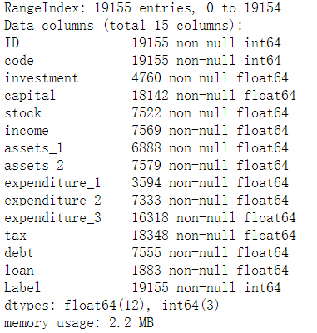
从基本信息中可以看出，数据中包含大量缺失项，且按语义理解缺失应为0，故数据预处理时应将所有缺失值填充为0。

Slide 8

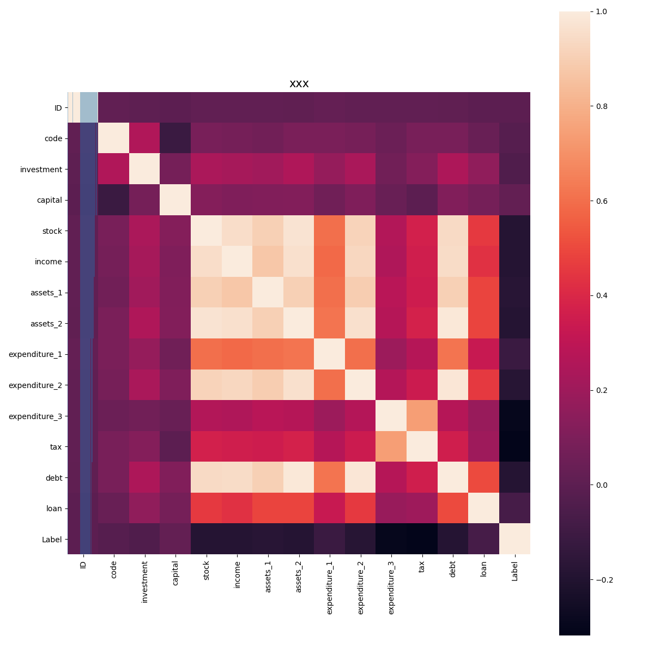
从heatmap中可以看出，stock、income、assert_1、assert_2、expenditure_1、 expenditure_2、 expenditure_3等特征具有较强的相关性，因此数据预处理时可以对这些特征进行线性组合。
特征热力图

Slide 9
求解过程

Slide 10
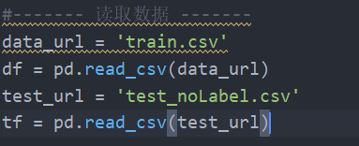
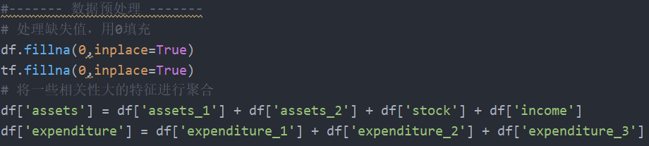
读取数据
读取训练数据
读取测试数据
数据预处理
缺失值填充
特征组合

Slide 11
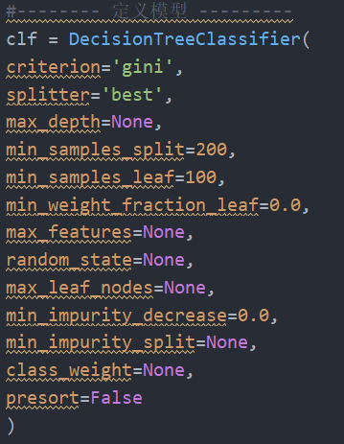
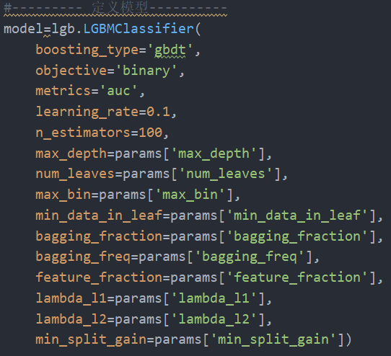
模型选择
选择了两种常见的算法进行对比测试
1. CART决策树
2. LightGBM
后者对于此题的分类效果更佳

Slide 12
LightGBM求解流程
设定一些初始参数，使用LightGBM的cv交叉验证函数，逐个搜索最优参数。
使用最优参数训练模型，再用模型进行分类预测。
模型调参
模型训练
分类预测

Slide 13
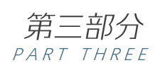
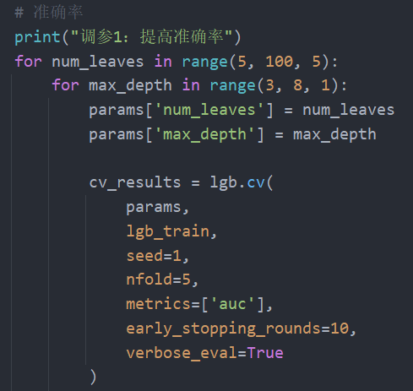
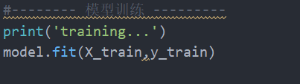
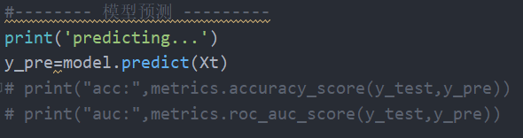
参数调优
模型训练
分类预测

Slide 14
竞赛排名

Slide 15
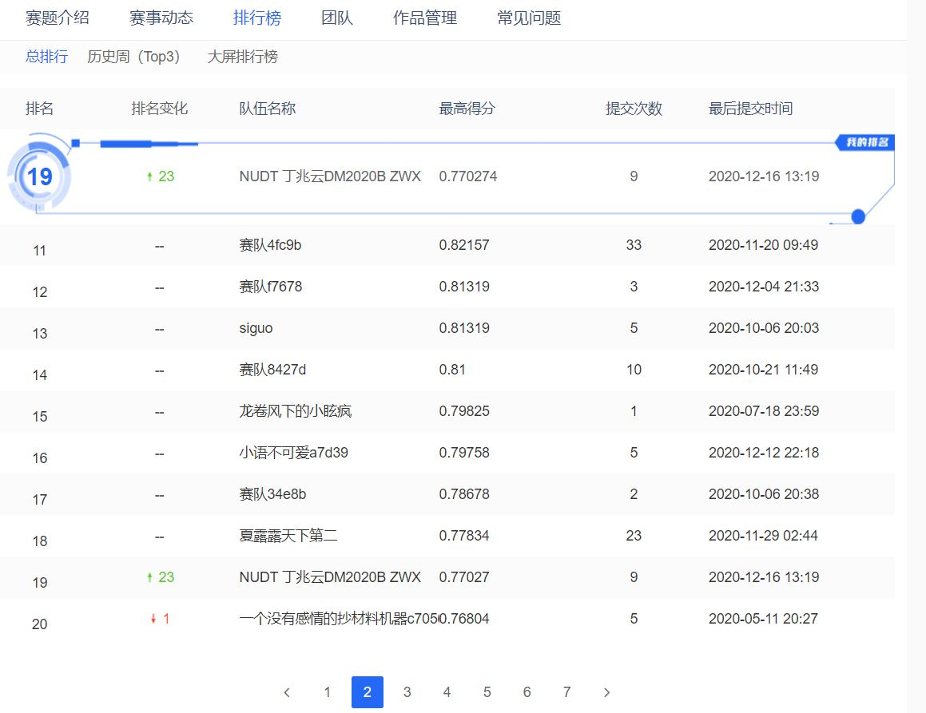
使用决策树模型时最好排名为第41名
使用LightGBM后最好排名上升为第19名

Slide 16
谢谢聆听
THANKS

